Slide 1

中期展示
G13 书籍垂直搜索系统
组长：王伟杰 组员：刘逸杰、黄乐诚、包越、陈华杰、安俊霖
2023年11月30日

Slide 2
01
项目概述
02
系统架构与功能设计
03
过程管理
03
目录
04
04
时间分析
05
成果展示
06
下一步计划

Slide 3
01
项目概述

Slide 4
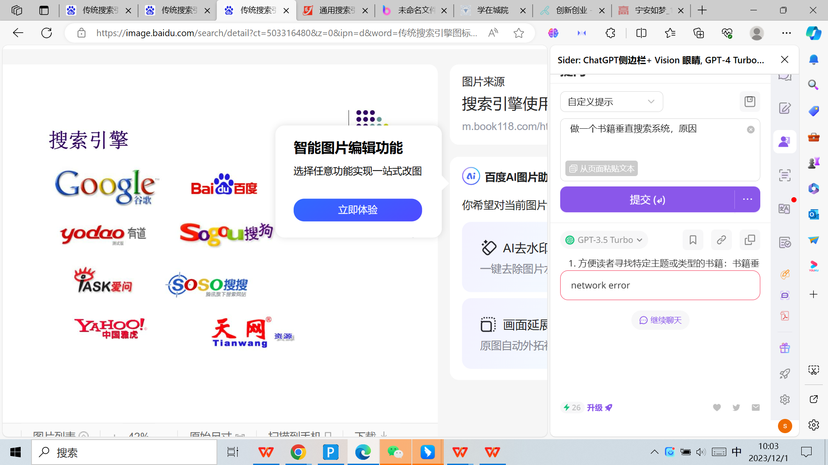


项目概述
随着互联网的发展，人们获取信息的方式发生了巨大的变化。特别是在图书领域，读者需要更加高效和便捷地获取他们感兴趣的书籍信息。传统的搜索引擎虽然可以提供大量的信息，但是在特定领域的深度搜索和精准推荐方面仍然存在不足。因此，开发一款专注于书籍领域的垂直搜索引擎成为了当下的需求。
项目团队将致力于开发一款功能强大、用户体验友好的书籍垂直搜索引擎，整合各种图书信息资源，通过技术手段提高图书信息的获取效率，为用户提供更加全面、深入的书籍搜索和推荐服务。这将有助于读者更快速、更准确地找到他们感兴趣的书籍，推动图书行业的数字化和信息化发展。书籍垂直搜索引擎项目的开发将填补当前书籍领域搜索服务的空白，满足用户对于高效获取图书信息的需求，促进图书产业的数字化和信息化发展。
传统的综合搜索引擎
垂直搜索引擎
针对某一个行业或领域的专业搜索引擎

Slide 5
02
系统架构与功能设计
技术选型
功能设计

Slide 6

技术选型
模块之间采用 JSON 进行数据传输。
前端：采用Vue框架开发，实现用户界面的设计和交互功能。
后端：使用 Spring Boot，接收前端的请求，配置资源，查询底层数据库与搜索引擎信息，返回结构化数据。
数据存储：使用标准MySQL数据库以及 ElasticSearch 搜索引擎，按照数据产生、转换和存储的策略，通过将数据导入数据库和搜索引擎的方式进行数据的存储操作。
代码托管平台：使用GitHub，供开发
人员协作开发，高效地管理代码以及进行
版本控制。

Slide 7
功能设计
查询搜索内容
搜索结果排序
搜索结果筛选
搜索结果与详情展示
搜索结果相关信息展示
1
前端子系统
2
后端子系统
数据导入
前端搜索接口
Elastic Search 接口
3
爬虫子系统
信息爬取
自动分类
自动滤重
自动爬取

Slide 8
03
过程管理

Slide 9

过程管理
过程管理策略
按照项目时间计划表进行
每两周举行一次会议，进行上阶段的成果汇报总结，安排
下一阶段的任务分配，并形成会议纪要
提前进行成本估算与可行性分析，开发过程中根据实际进行
需求动态调整

Slide 10
04
时间分析
时间计划表
项目计划完成情况
项目文档完成情况

Slide 11
时间计划表
项目阶段 | 工作时间 | 负责人 | 工作内容 | 目标成功
项目选定 | 2023.10.25-2023.10.28 | 王伟杰 | 确定项目主题、制定项目计划 | 完成 《项目计划》
项目启动 | 2023.10.29-2023.11.03 | 刘逸杰 | 进行可行性分析、制定质量保证方案 | 完成 《可行性分析报告》
需求分析 | 2023.11.04-2023.11.10 | 黄乐诚 | 确定系统运行环境、系统功能及性能，建立系统逻辑模型 | 完成 《软件需求规格说明书》
系统设计 | 2023.11.11-2023.11.16 | 包越 | 进行详细的系统设计 | 完成 《概要设计说明书》《系统设计计划》
编程实现 | 2023.11.17-2023.12.05 | 全员 | 按照系统设计编码实现 | 完成 《系统开发报告》《用户手册》
系统调试 | 2023.12.06-2023.12.19 | 陈华杰 安俊霖 | 进行项目测试、部署 | 完成 《测试报告》 《项目总结报告》

Slide 12
项目计划完成情况
项目阶段 | 工作内容 | 计划时间 | 完成时间 | 完成情况
项目选定 | 确定项目主题、制定项目计划 | 2023.10.25-2023.10.28 | 2023.10.28 | 完成预计任务
项目启动 | 进行可行性分析、制定质量保证方案 | 2023.10.29-2023.11.03 | 2023.11.02 | 完成预计任务
需求分析 | 确定系统运行环境、系统功能及性能，建立系统逻辑模型 | 2023.11.04-2023.11.10 | 2023.11.10 | 讨论确认了系统的运行环境、计划实现的功能、选用技术等。
系统设计 | 进行详细的系统设计 | 2023.11.11-2023.11.16 | 2023.11.16 | 按需完成了系统的详细设计，明确了各个功能的实现方式以及数据库设计方法。
编程实现 | 按照系统设计编码实现 | 2023.11.17-2023.12.05 | 2023.12.03 | 前后端代码均已初步完成，后续会进行进一步优化。
系统调试 | 进行项目测试、部署 | 2023.12.06-2023.12.19 | ————— | 初步构思了检测点设计

Slide 13
项目文档完成情况
文档名称 | 项目阶段 | 计划时间 | 完成时间
《项目计划书》 | 项目选定 | 2023.10.28 | 2023.10.28
《需求规格说明书》 | 需求分析 | 2023.11.10 | 2023.11.10
《系统设计报告》 | 系统设计 | 2023.11.16 | 2023.11.16

Slide 14
05
成果展示

Slide 15
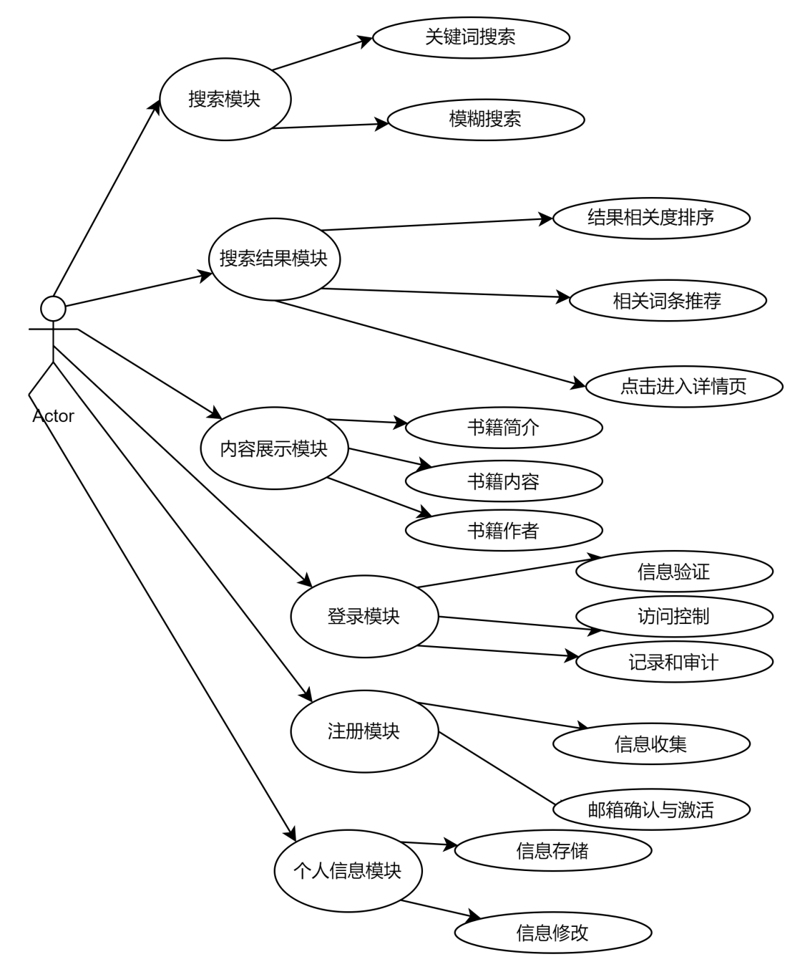
系统用例图

Slide 16
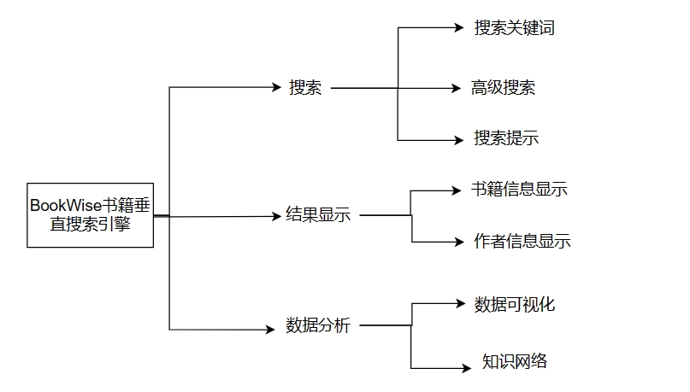
需求分析图

Slide 17
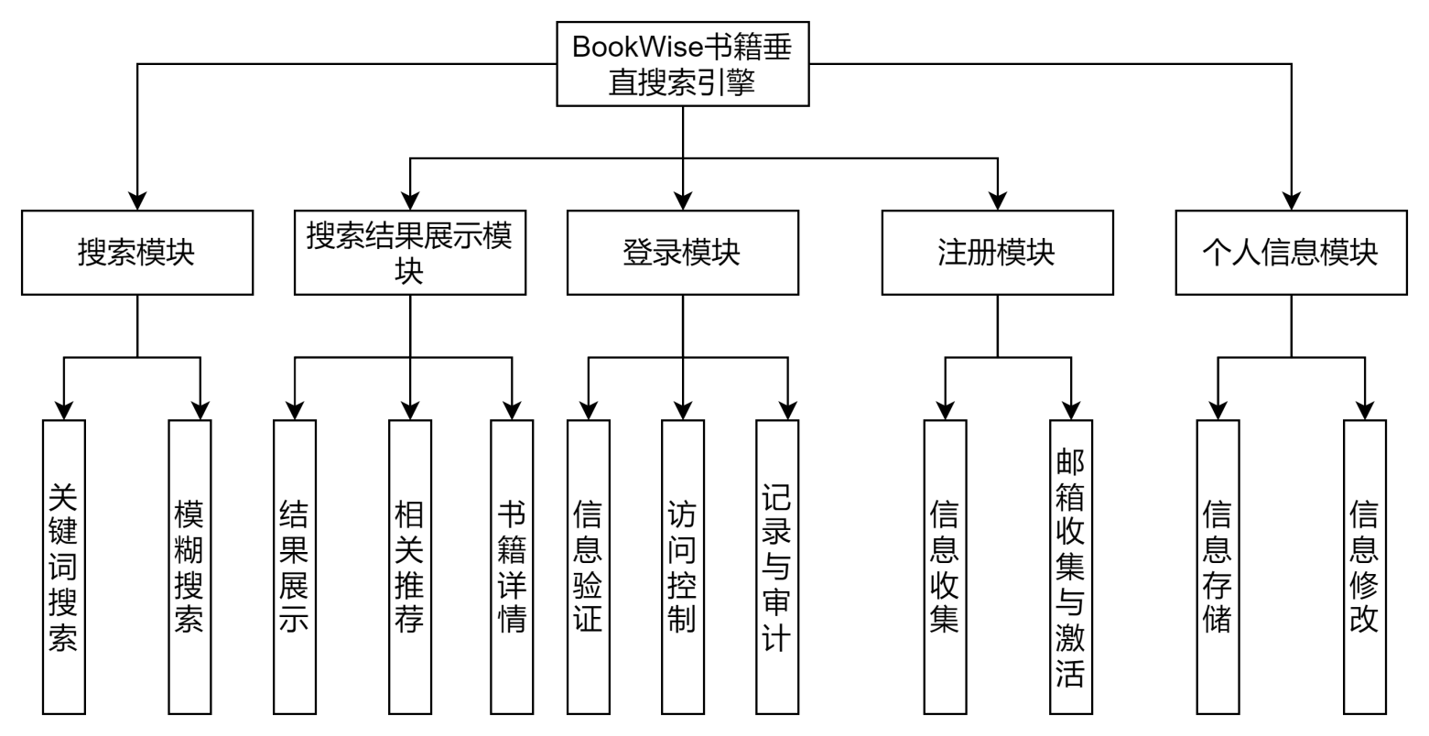
模块架构图

Slide 18
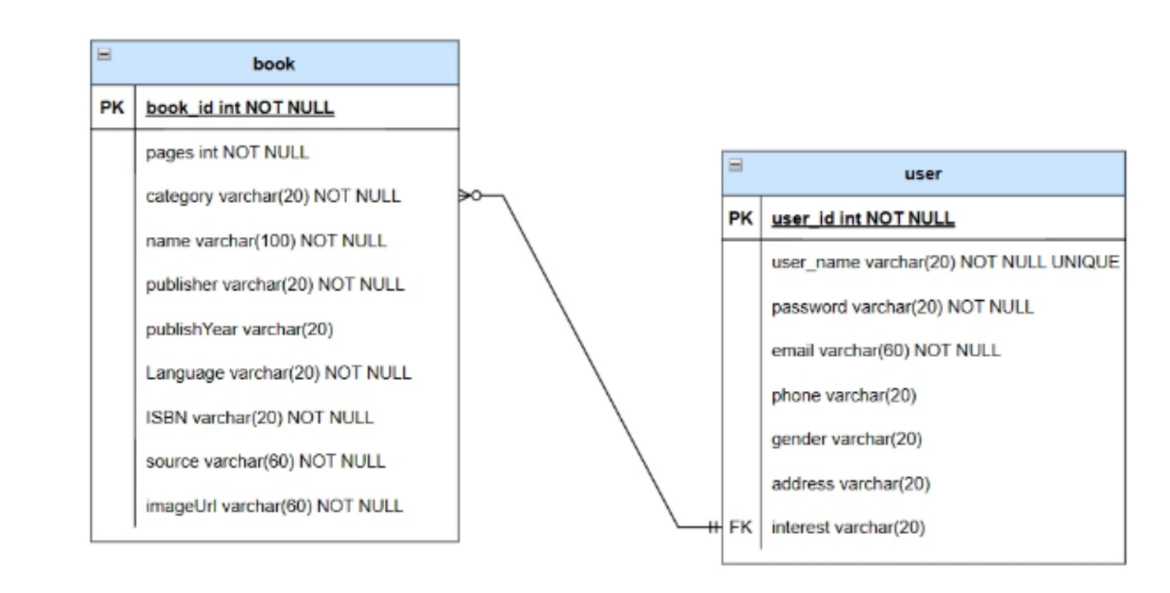
ER图

Slide 19
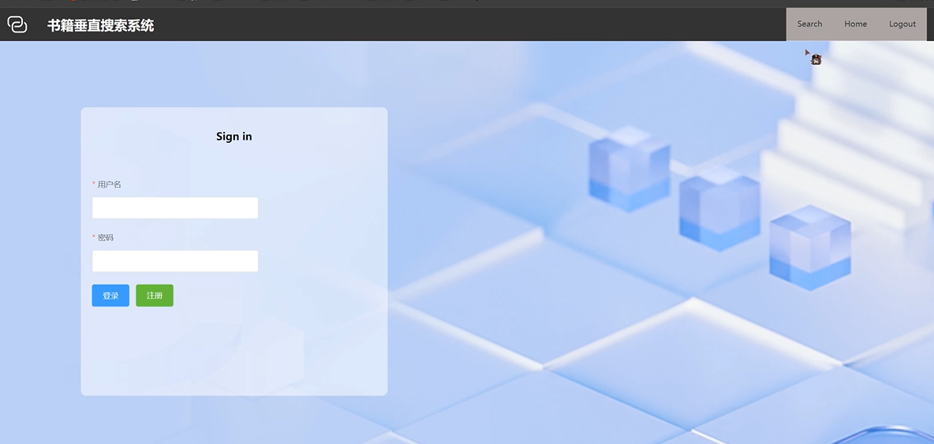
登录界面

Slide 20
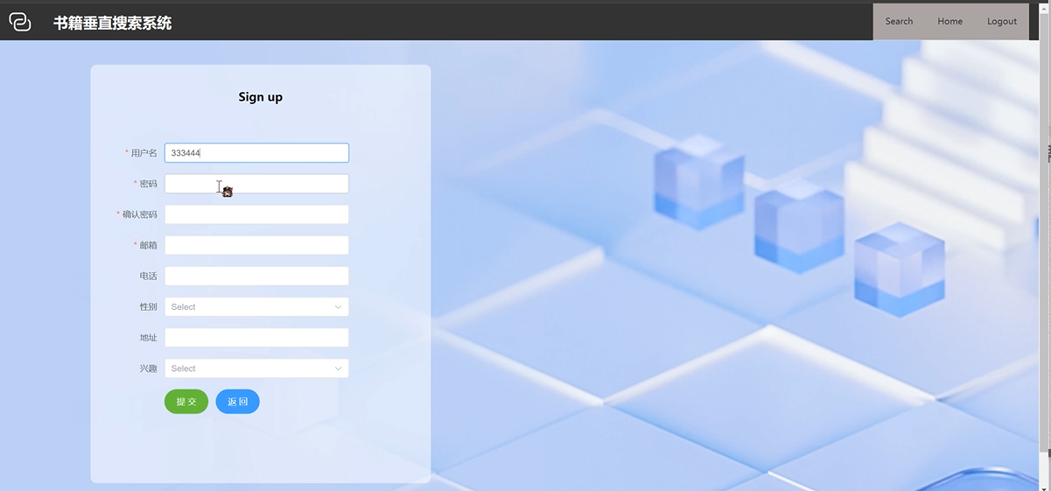
注册界面

Slide 21
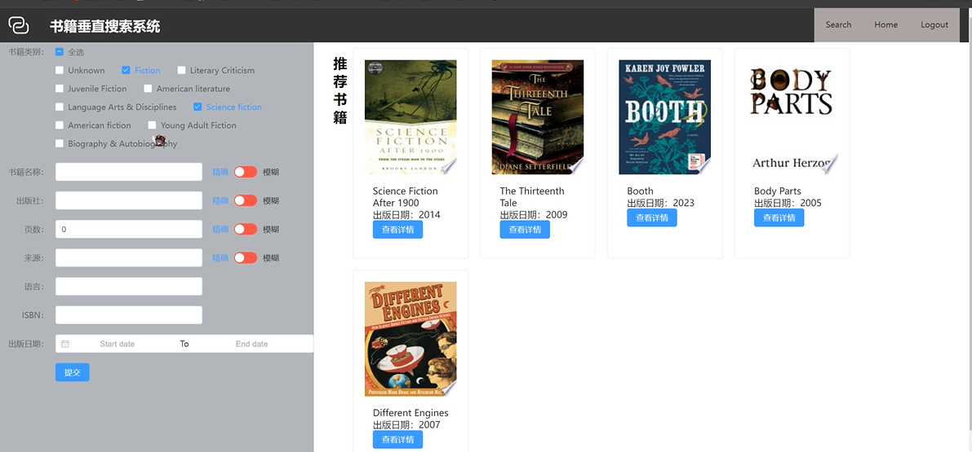
搜索界面

Slide 22
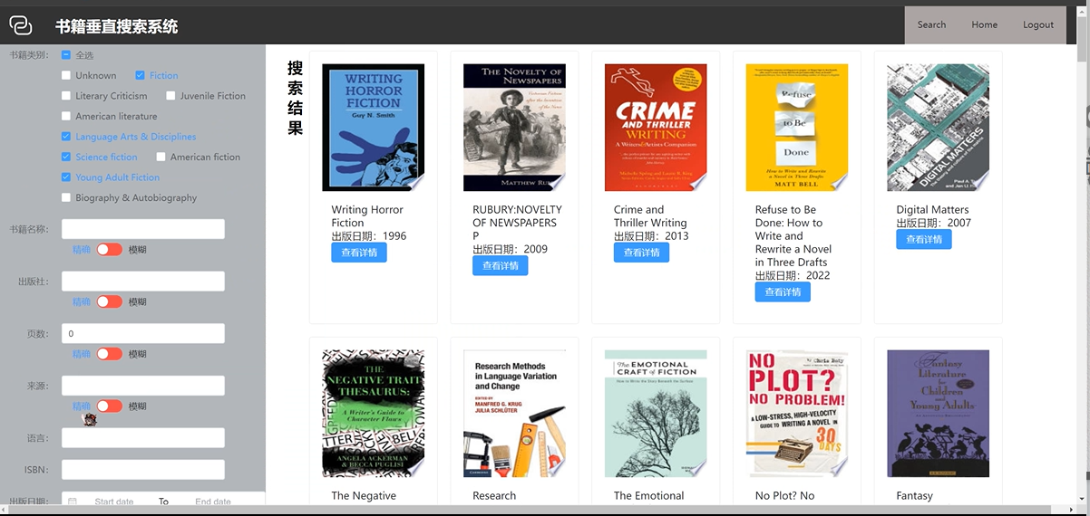
搜索结果界面

Slide 23
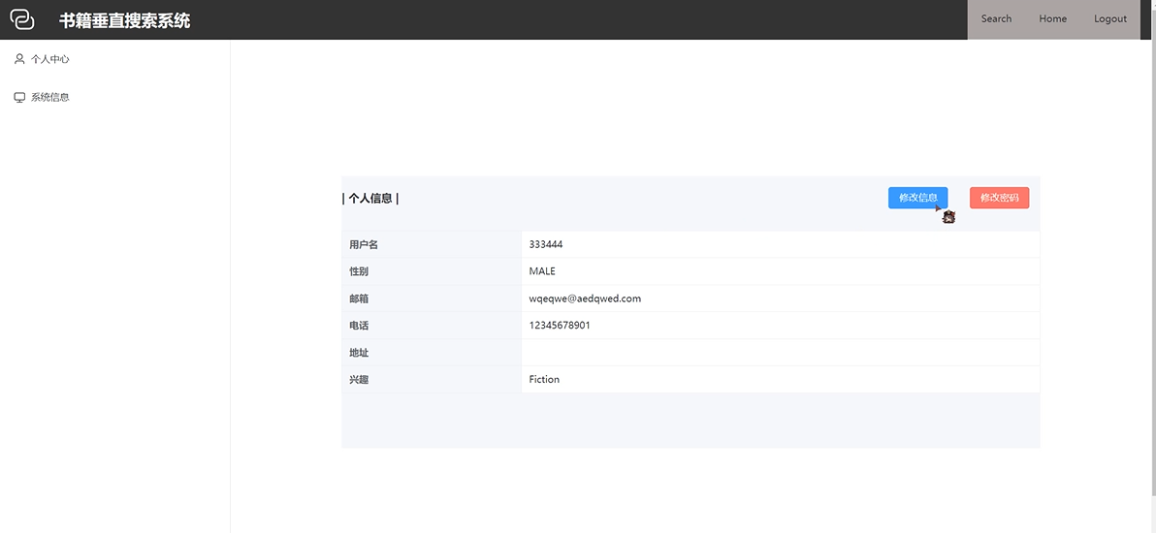
个人中心界面

Slide 24
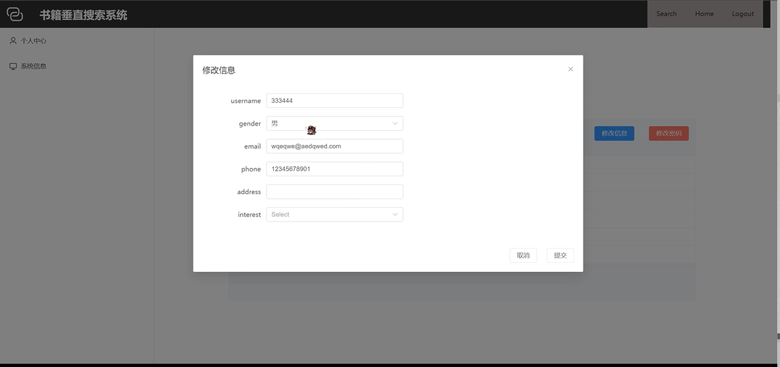
修改个人信息界面

Slide 25
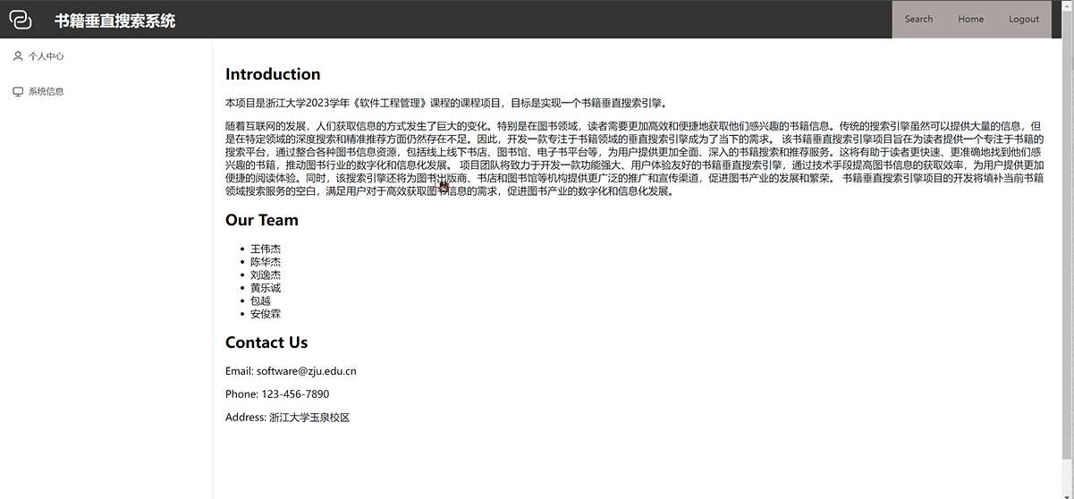
系统信息界面

Slide 26
06
下一步计划

Slide 27
下一步计划
进行系统的性能优化和安全加固，确保系统的稳定和安全性。
完善用户界面设计，提升用户体验和美观度。
完善搜索功能，提升搜索结果的准确性和速度。
邀请一些用户使用该引擎，并收集他们的反馈和建议，以便进行改进和优化。

Slide 28
感谢观看

